Slide 1
Организация безотметочного обучения на уроках русского языка. Выполнила учитель начальных классов МОУ сош № 39 г. Твери Парфенова М. А.

Slide 2
Безотметочное обучение – это поиск нового подхода к оцениванию, который позволил бы преодолеть недостатки существующей «отметочной» системы оценивания.
Выбранная тема является актуальной , так как необходим поиск иного подхода оценивания и устранения негативных моментов в обучении, который способствовал гуманизации обучения, индивидуализации учебного процесса, повышение учебной мотивации.

Slide 3
Дети по - разному усваивают учебный материал и имеют разный уровень успеваемости.
Безотметочная система обучения, должна сделать оценку учащегося более:
содержательной
объективной
дифференцированной

Slide 4
Традиционная пятибалльная система оценивания:
- не дает полноценной возможности для формирования у учащегося оценочной самостоятельности
- затрудняет индивидуализацию обучения.
- является малоинформативной

Slide 5
Формы безотметочного обучения:
«Хорошие слова» или комплименты
Невербальные виды помощи .
Лист «Мои достижения» .
Взаимооценка
Самооценка.
Папка достижений .

Slide 6
Приёмы оценивания планируемых предметных результатов обучения
Лесенка
Волшебная линеечка
Светофор, цветовые сигналы
Знаковая символика (+, ⊥, - )

Slide 7
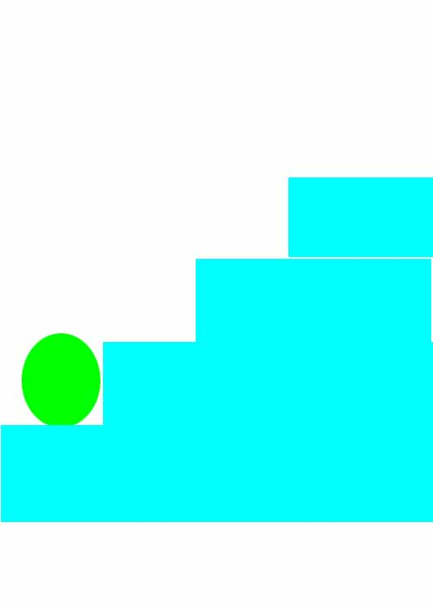
«Лесенка достижений»
Ученики на ступеньках лесенки отмечают, как усвоили материал: нижняя ступенька - не понял, вторая ступенька- требуется небольшая помощь или коррекция, верхняя ступенька – ребёнок хорошо усвоил материал и работу может выполнить самостоятельно.

Slide 8
«Волшебные линеечки»
На полях тетрадей чертят шкалы и отмечают крестиком, на каком уровне, по их мнению, выполнена работа. При проверке учитель, если согласен с оценкой ученика, обводит крестик, если нет, то чертит свой крестик ниже или выше.
1
2
3
4

Slide 9
Цветовые сигналы «Светофор»
Оценивание выполнения заданий с помощью цветовых сигналов: зелёный – я умею сам, жёлтый – я умею, но не уверен, красный – нужна помощь.

Slide 10
Русский язык.
Суть задания | Инструмент для оценивания | Критерий | Слова учителя
Написание буквы «д» 1 строка: обведите красной ручкой овал, зелёной ручкой – петлю. Красной ручкой 3 – букву О. Зелёной ручкой 3 – букву Д. 2 строка: элементы буквы д – красной, зелёной ручкой; Наклонные линии – синей ручкой; Буква д – красной, зелёной, красной… Какой цвет дальше? Обозначьте самую красивую букву | «восклицательный знак»(!) | правильность | -Если вы считаете, что вся строка написана правильно, то поставьте восклицательный знак рядом с ней на полях. Сравнить с образцом учителя.
Обозначьте самую красивую букву | «королева букв» | красота | - Найдите у себя самую красивую букву и нарисуйте над ней корону

Slide 11
Пример письменной работы | Инструмент для оценивания | Выделенные умения | Слова учителя
Диктант. Коля позвал овчарку Дуську. Они отправились на площадку. Дуська выполняла команды. А мальчик угощал её сахаром. | «Волшебные линеечки»(в соответствии с количеством заданий) | Поставьте в словах первого предложения ударения. | Если ударение поставлено верно во всех словах, то поставь крестик на самом верху линеечки. Если ударение поставлено не во всех словах верно, то поставь крестик по середине линеечки. Если ударение поставлено во всех словах не верно, то поставь крестик внизу линеечки.

Slide 14
Суть задания | Инструмент для оценивания | Критерий (критерии) | Слова учителя
Найди в предложении слова, обозначающие: предмет, признак предмета, действие предмета. Митя катался на саночках с ледяной горки. | «Лесенка успеха» ! + ? | !-отлично +-хорошо ?-повтори правило | !- если все слова найдены. +- если не найдены 1-2 слова. ?- не справился с заданием и необходима помощь.

Slide 15
Критерии усвоения темы | Моя оценка (ребенка) | Оценка учителя | Ошибки, комментарии
1. Умение записывать слова с орфограммой ЖИ-ШИ | + | ? | ?-доработай
2. Умение записывать слова с орфограммами ЧА-ЩА, ЧУ-ЩУ | + | ! | !-молодец
3. Умение записывать слова с сочетаниями ЧК, ЧН, ЧТ, ЩН | + | !
4. . Умение переводить транскрипцию в буквен. запись | - | ? | поработаем вместе

Slide 16
Предполагаемые результаты.
Итак, к концу обучения в 1-м классе учитель должен быть уверен,
что при благоприятных условиях 95% учащихся могут:
– сравнить действие (отдельные операции) и результат с готовым образцом;
– по заданным критериям оценить свои действия и соотнести свою оценку
с оценкой учителя;
– предъявить на оценку свои достижения по заданному или назначенному
самим ребенком критерию;
– отделить известное от неизвестного в знаниях (способах действия с предметом).
- Для получения такого результата соответствующая работа должна
вестись на каждом уроке.

Slide 17
Выводы:
За безотметочным обучением будущее
Происходит реальное развитие оценочных умений
Снижается уровень общей и учебной тревожности
Осуществляется дифференциация не только по процессу, но и по результату обучения
Система оценивания позволяет увидеть достижения ученика в сравнении с самим собой.
Безотметочное обучение способствует развитию всех видов универсальных учебных действий

Slide 18
Спасибо за внимание

